Slide 1
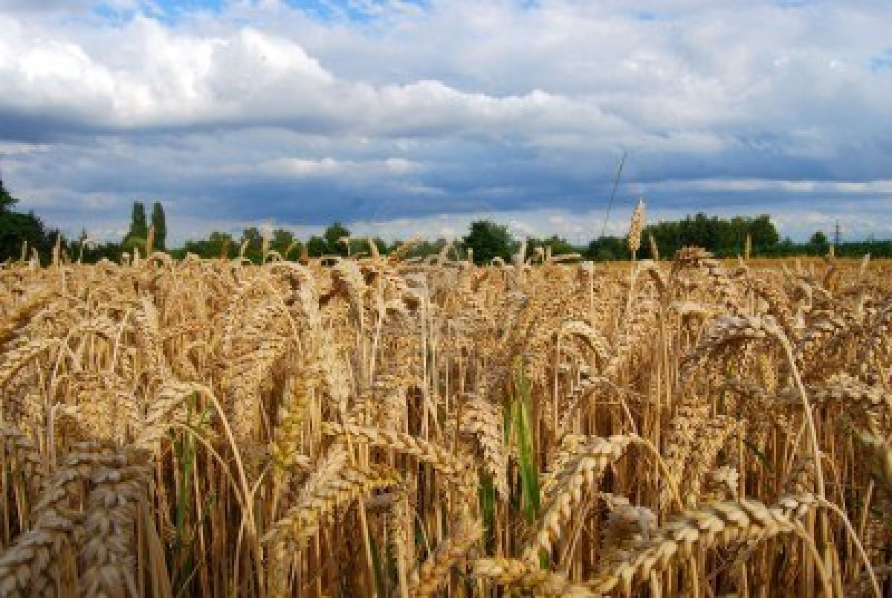
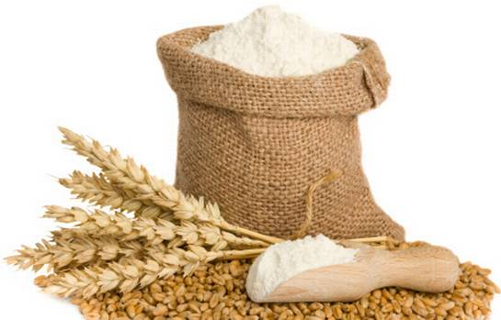
Del trigo a la mesa

Slide 2
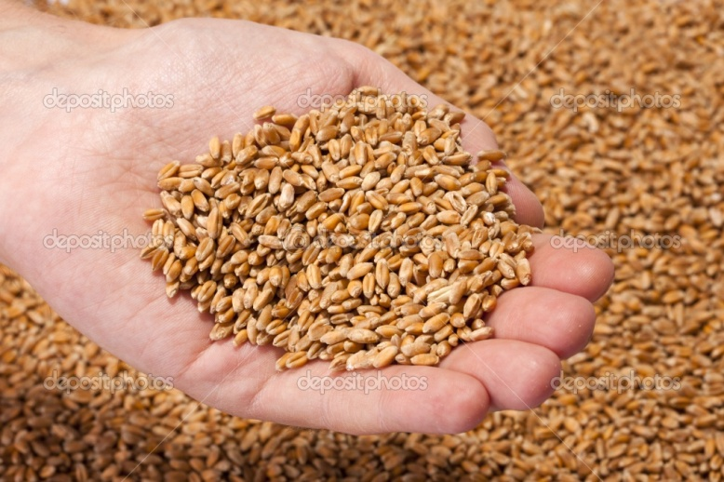
Contenido
Un granjero planta el trigo página 3
Un segadora corta el trigo página 4
Un camionero lleva las semillas al molino página 5
Un molinero hace la harina página 6
Un panadero hace el pan páginas 7 y 8
Una dependiente vende el pan página 9
Un comprador compra el pan página 10
Nosotros comemos el pan página 11

Slide 3
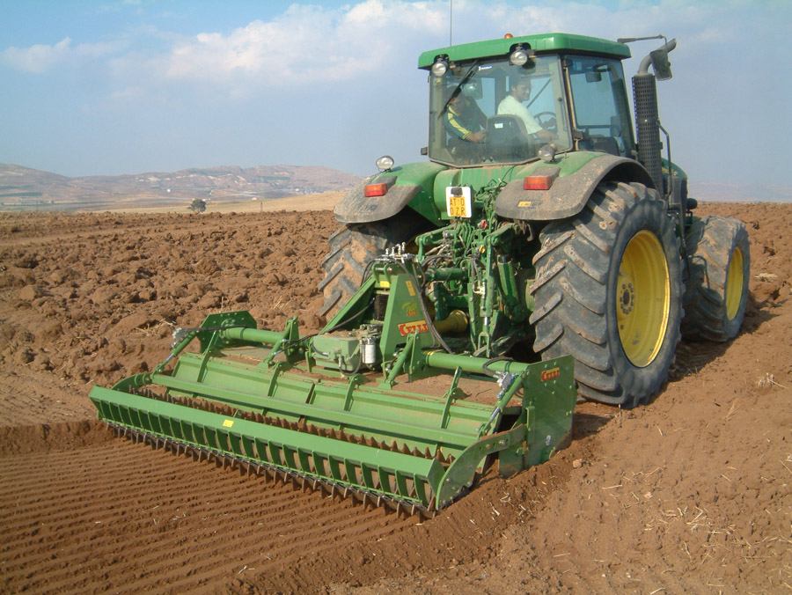
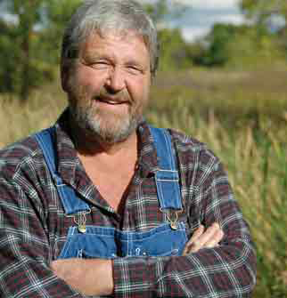
¿Quién planta el trigo?
Un granjero usa un tractor para plantar su trigo.
Las semillas necesitan sol y lluvia para crecer a plantas.
Cuando las plantas están listas se vuelven doradas.

Slide 4
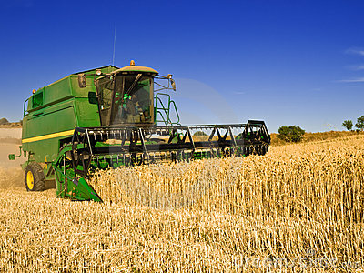
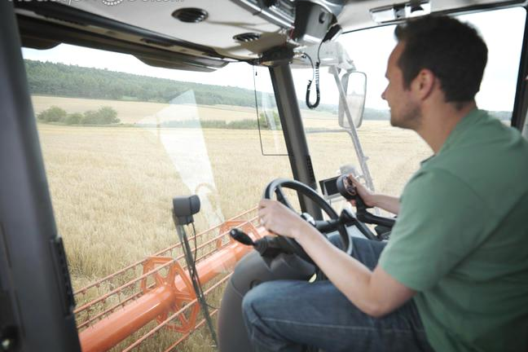
¿Quién corta el trigo?
Una segadora corta el trigo con una cosechadora.
Una cosechadora hace dos trabajos.
Corta el trigo y separa las semillas.

Slide 5
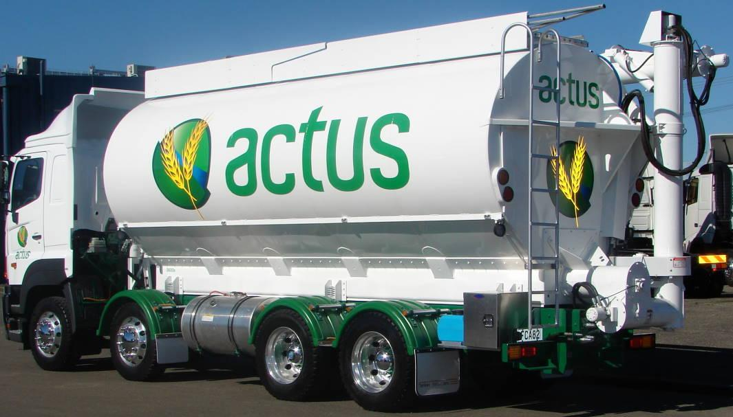
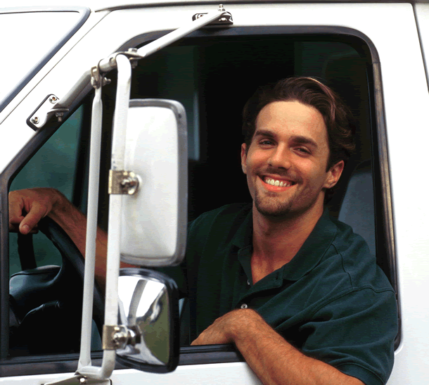
¿Quién lleva las semillas al molino?
Un camionero lleva las semillas al molino.
Las semillas de trigo se llaman granos.

Slide 6
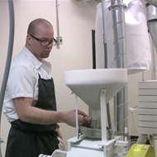
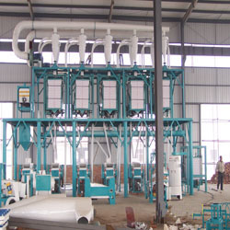
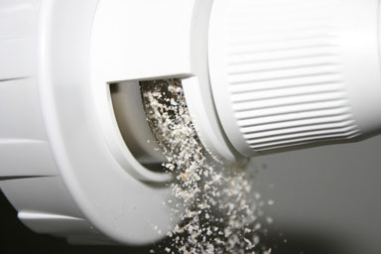
¿Quién hace la harina?
Un molinero usa una máquina para triturar los granos.
Luego, son cernidos hasta ser polvo.
El polvo se llama harina.

Slide 7
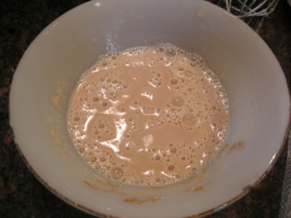
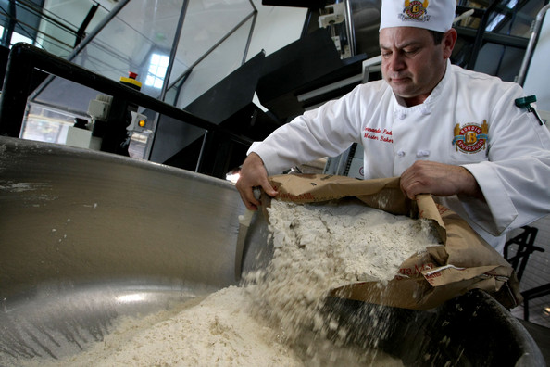
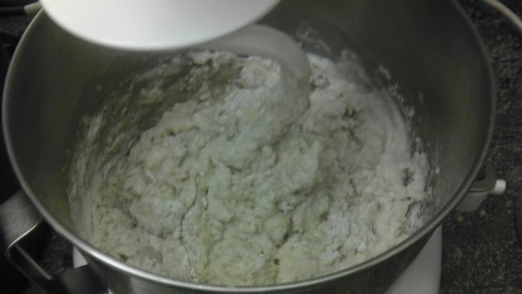
¿Quién usa la harina para hacer pan?
levadura con agua
Los panaderos usan la harina para hacer pan.
Primero, hacen masa al mezclar harina, mantequilla, agua y levadura.
La levadura hace que la masa crezca.

Slide 8
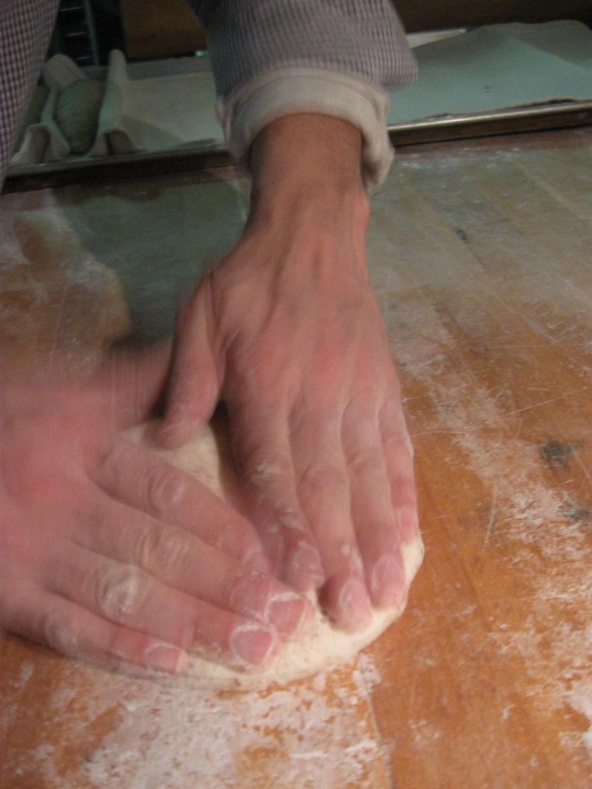
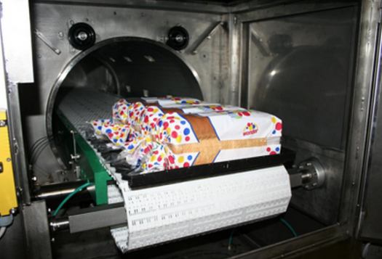
El panadero forma la masa y la hornea en el horno.
Ahora es pan.
Está envuelto y preparado para el mercado.

Slide 9
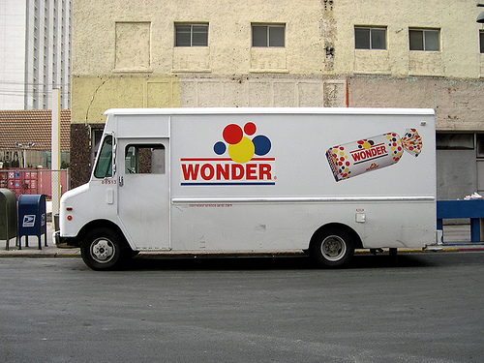
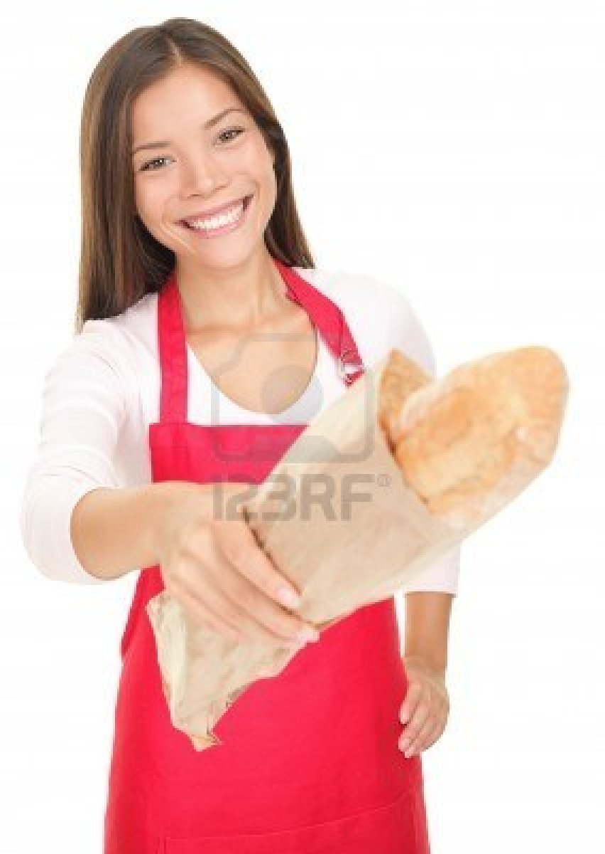
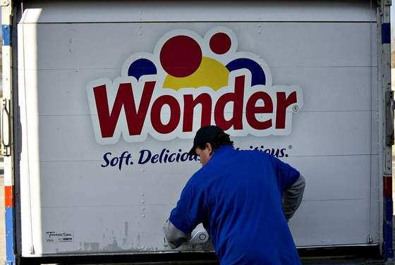
¿Quién vende el pan?
El repartidor lleva el pan al mercado.
La dependienta del mercado vende el pan.

Slide 10
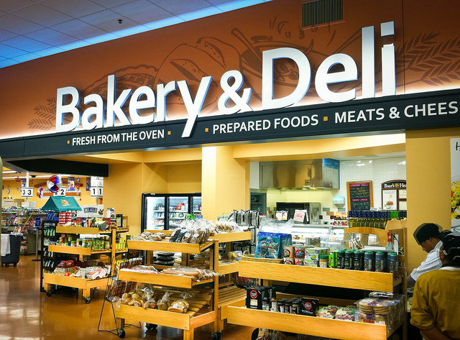
¿Quién compra el pan?
Los compradores compran el pan.

Slide 11
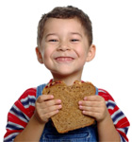
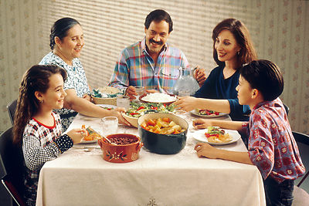
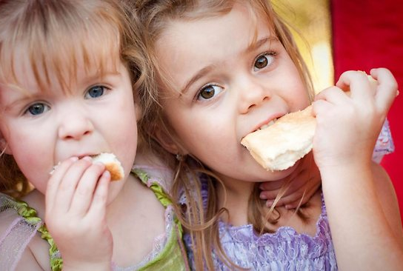
¿Quién come el pan?
Nosotros comemos el pan en nuestra mesa.

Slide 12
al igual que
Factor de relación: ayuda a hacer pan al

Slide 13
al igual que

Slide 14
al igual que

Slide 15
al igual que

